Slide 1
Транспортный комплекс России
9 класс

Slide 2
Цель урока: изучить особенности автомобильного, морского, авиационного, железнодорожного видов транспорта.
Задачи :
Повторить термины «транспортная система», «транспортный узел», «грузооборот», «пассажирооборот»;
Изучить особенности данных видов транспорта;
Выявить проблемы и перспективы развития транспорта в России;
Рассмотреть особенности транспорта г. Шумерли.

Slide 4
Транспортная система -
совокупность всех видов транспорта, объединенных между собой транспортными узлами.
Транспортный узел
Пункты , в которых сходятся несколько видов транспорта и осуществляется обмен грузов между ними

Slide 5
Структура перевозок и грузооборота различных видов транспорта в 2004 г., %
Грузооборот –
произведение количества перевезенного груза (т) на дальность его перевозки (км)
Вид транспорта | Перевозки грузов | Грузооборот
Железнодорожный | 42,5 | 41,3
Автомобильный | 17,2 | 0,6
Трубопроводный | 35,7 | 55,2
Морской | 0,6 | 1,0
Внутренний водный | 3,9 | 1,8
Воздушный | 0,1 | 0,1

Slide 6
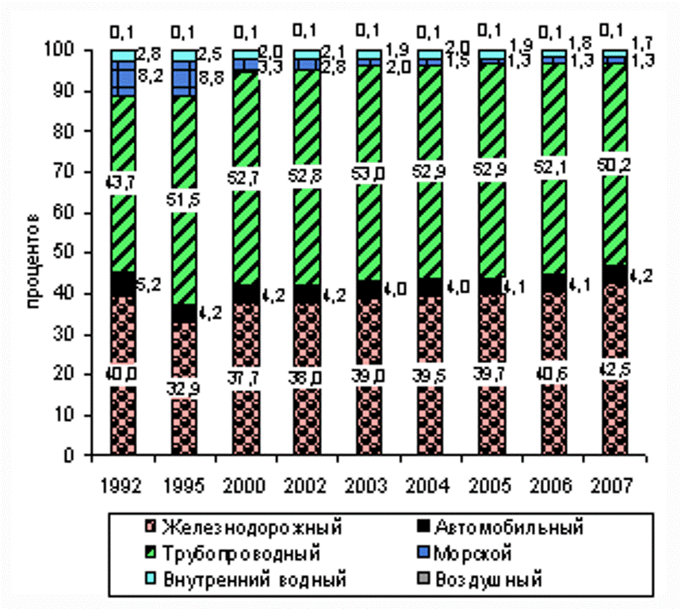
Грузооборот транспорта России
По данным сайта Госкомстата России: http://www.gks.ru/wps/portal

Slide 7
Пассажирооборот –
произведение количества перевезенных пассажиров (чел.) на дальность его перевозки (км)
Вид транспорта | Перевозки пассажиров | пассажирооборот
Железнодорожный | 14,8 | 35,0
Автобусный | 76,0 | 27,6
Городской электрический (трамвай, троллейбус, метро) | 17,0 | 19,5
Водный | 0,08 | 0,2
Воздушный | 0,08 | 17,7
Структура перевозок пассажиров и пассажирооборота основными видами транспорта,
2004 г., %

Slide 8
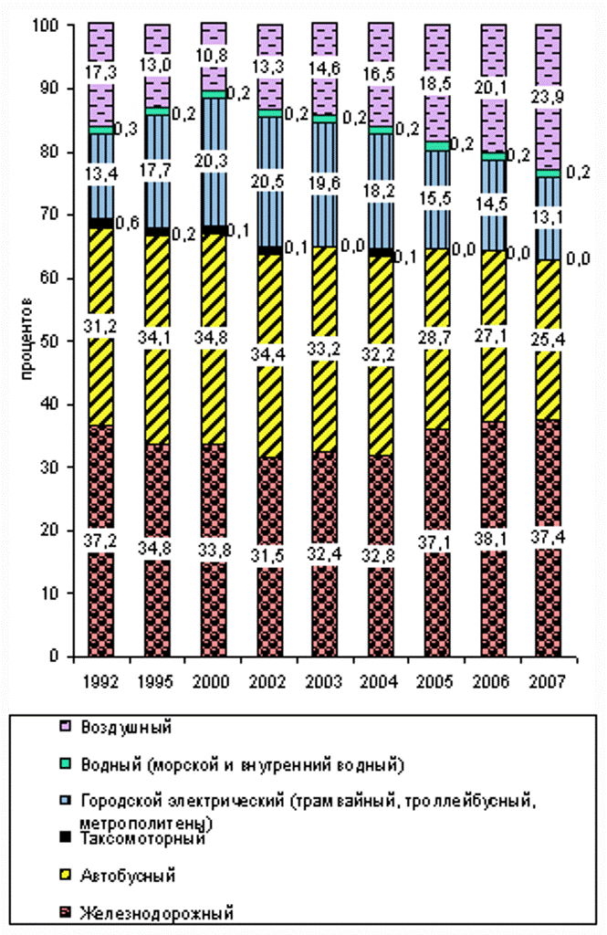
Пассажирооборот основных видов транспорта России
По данным сайта Госкомстата России: http://www.gks.ru/wps/portal

Slide 9
Показатели транспорта
Количество перевезенных грузов и пассажиров;
Грузооборот и пассажирооборот;
Себестоимость перевозок;
Скорость перевозок;
Грузоподъемность транспортного средства;
Влияние природных условий на его работу;
Проблемы транспорта

Slide 10
Виды транспорта | Скорость | Себе-стоимость | Пассажирооборот | Грузооборот | Загрязнение окружающей среды | Зависимость от пого-дных условий
Авиационный | * * * * * | ••••• | ọọọ | ’ | ---- | \\\\\
Морской | * | • | ọ | ’’’ | --- | \\\\
Речной | * | •• | ọ | ’ | --- | \\\\
Автомобильный | * * | •••• | ọọọọọ | ’ | ----- | \\\
Железнодоро-жный | * * * * | ••• | ọọọọọ | ’’’’’ | - | \\
Трубопроводный | * * * | • |  | ’’’’’ | - - | \
Электронный | * * * * | •• |  |  | - | \

Slide 11
Тест:
Первое место по грузообороту занимает … транспорт? А) железнодорожный; Б) трубопроводный; В) автомобильный.
Самый дорогой вид транспорта? А) автомобильный; Б) авиационный; В) морской.
Наиболее густая транспортная сеть сформирована в России … А) на западе; Б) на севере; В) на востоке.
Главное преимущество автомобильного транспорта? А) это сезонный вид транспорта; Б) он берет много груза; В) он мобильный.
Погодные условия особенно сильно влияют на работу транспорта… А) авиационного; Б) автомобильного; В) трубопроводного транспорта.
Самый крупный порт на Балтийском море … А) Калининград; Б) Выборг; В) Санкт-Петербург; Г) Мурманск.
Самые дешевые перевозки .. А) железнодорожные; Б) автомобильные; В) морские.

Slide 12
Ответы: 1-Б; 2-Б; 3-А; 4-В; 5-А; 6-В; 7-В;

Slide 13
Домашнее задание: Параграф 32,33. Самостоятельно изучить трубопроводный и речной виды транспорта. Подготовиться к практической работе: «Характеристика одной из транспортных магистралей».

